Slide 1
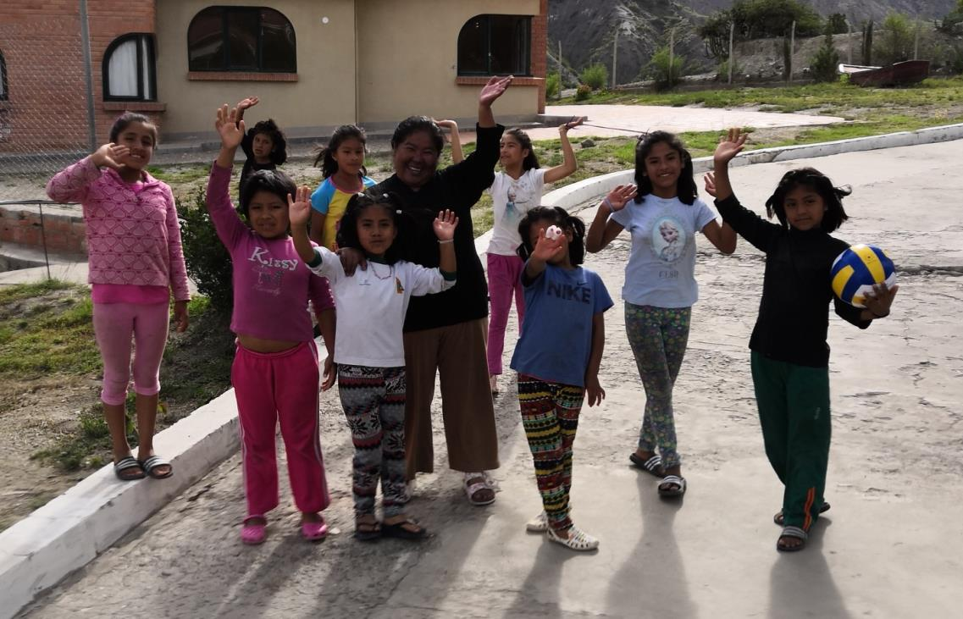
¡BIENVENIDO!
ROTARY CLUB TRAUN

Slide 2
ALALAY
Hoffnung für die Kinder auf den Straße Bolivien‘s
Begrüßung
Faszination Bolivien
Kinder auf der Straße
Wie es zu ALALAY kam
Arbeitsweise von ALALAY
Projekte
Hilfe

Slide 3
¡MUCHAS GRACIAS!
Charlotte und Simon Enzelsberger
Claudia Durchschlag
Rotary Club Traun!

Slide 4
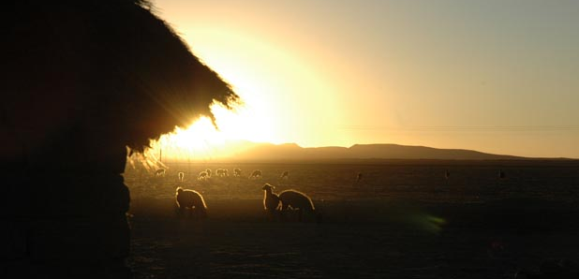
FASZINATION BOLIVIEN

Slide 5
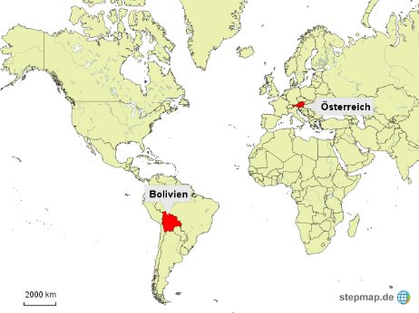
VIELFALT IN NATUR UND MENSCH
Lage
Klima
Sprache
Bevölkerung
Religion
Lage
Klima
Sprache
Bevölkerung
Religion

Slide 6
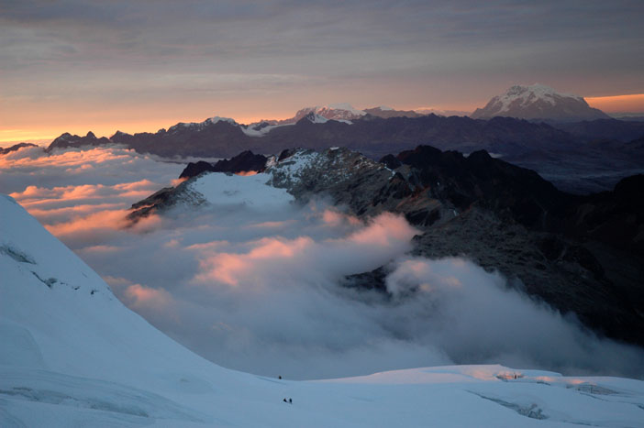

Slide 7
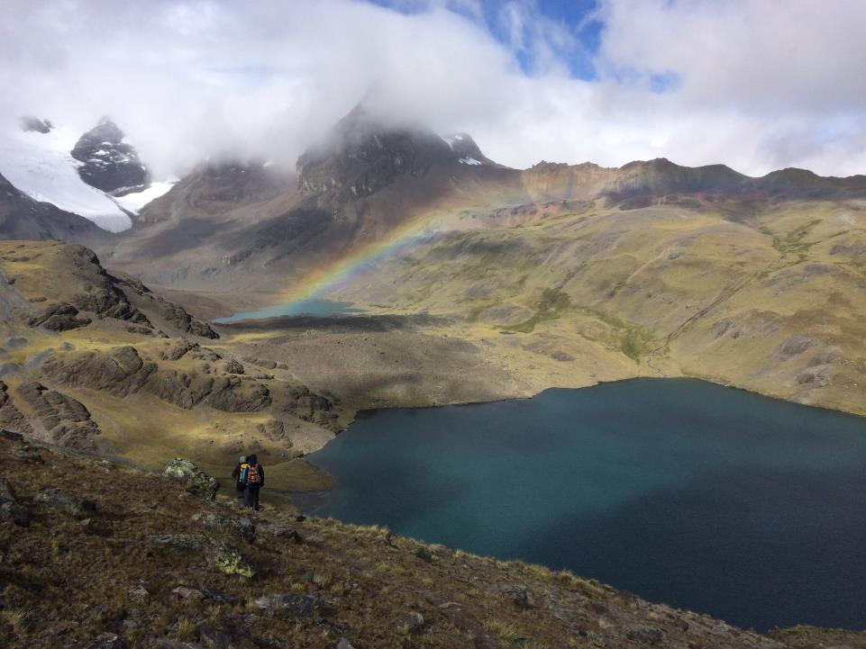
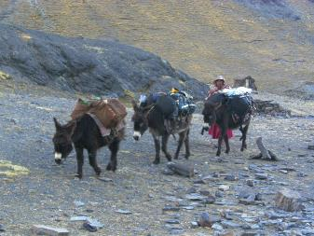

Slide 8
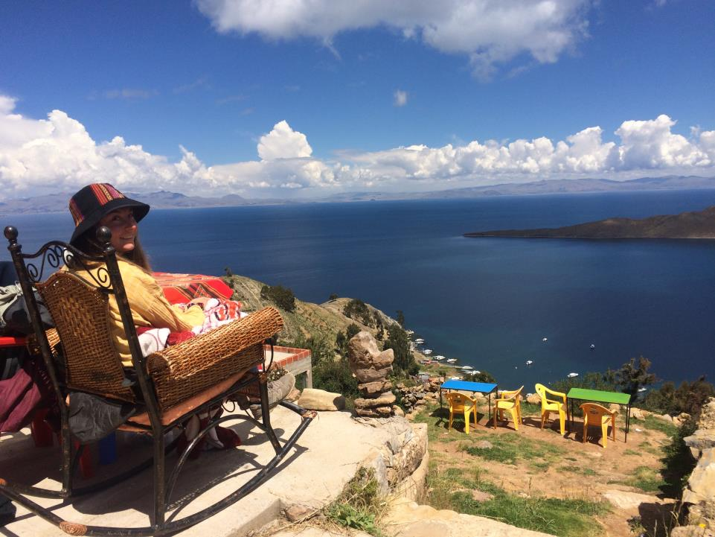
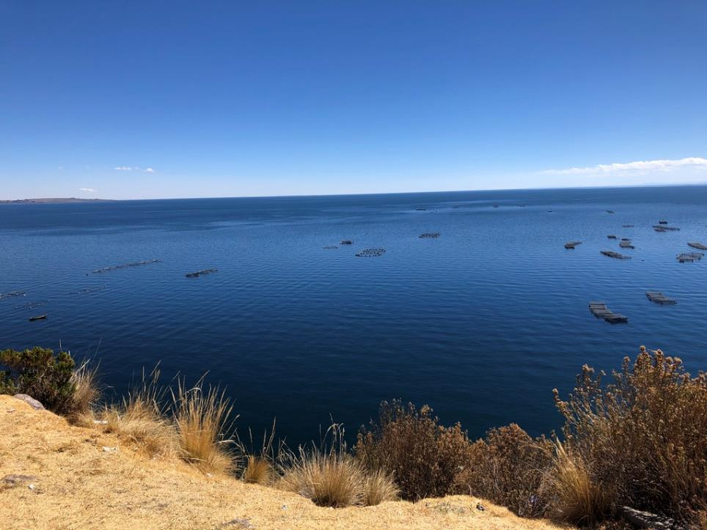
Der Titikakasee

Slide 9
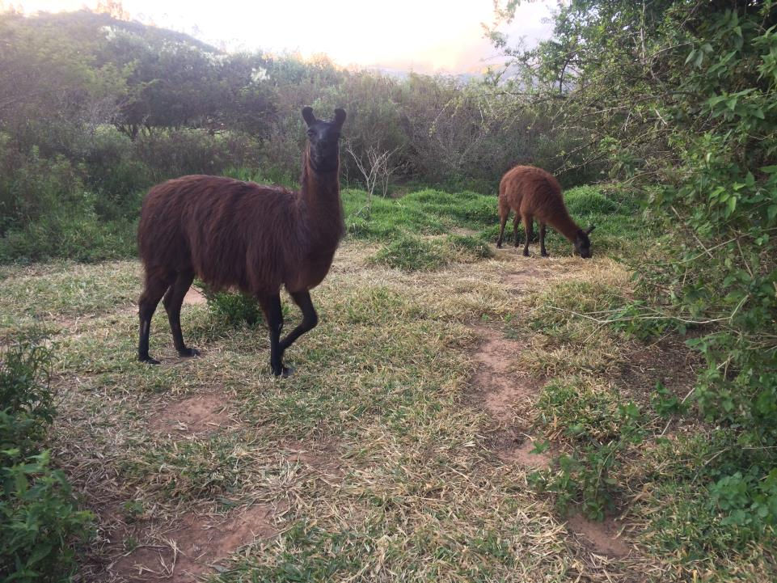

Slide 10
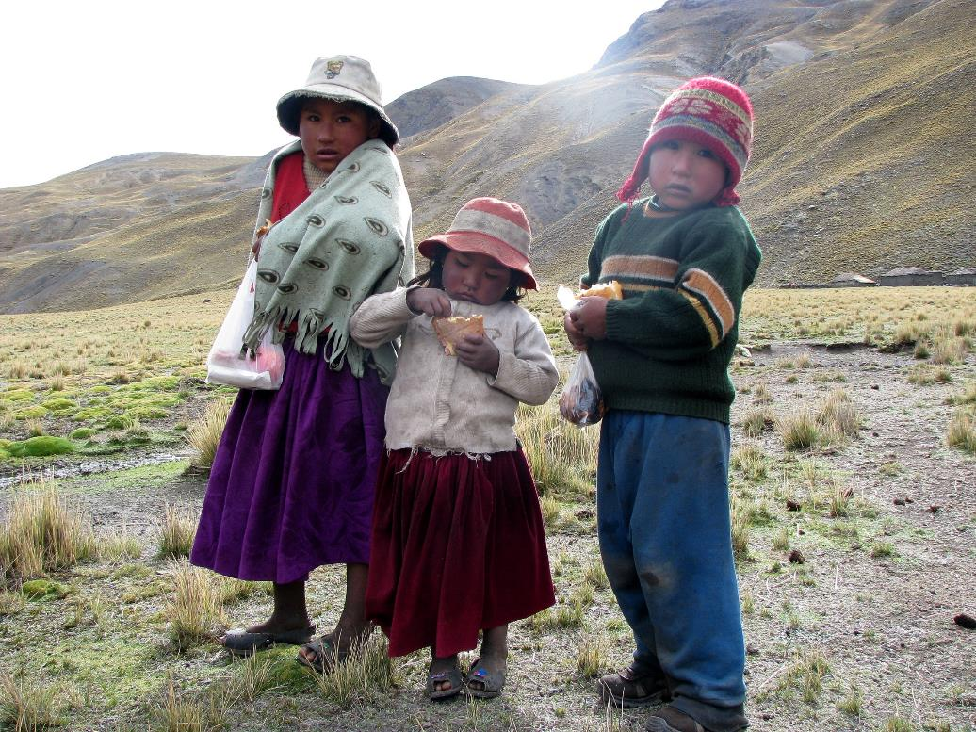
Naturaleza Andes

Slide 11
Die Salzwüste - UYUNI

Slide 12
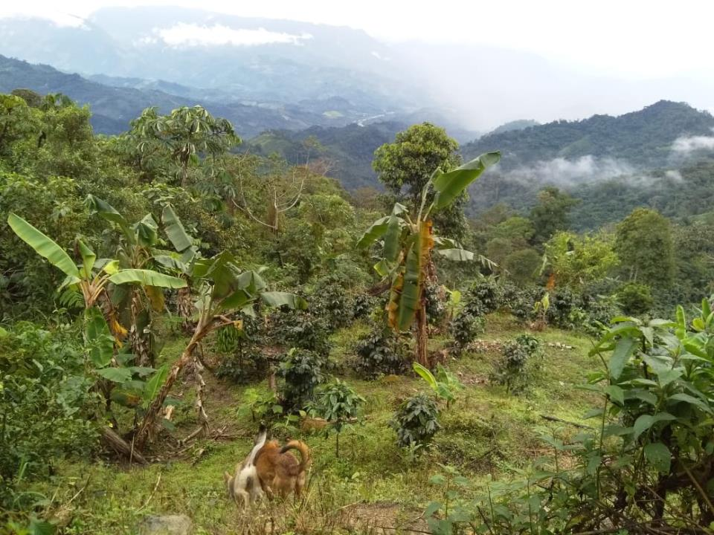
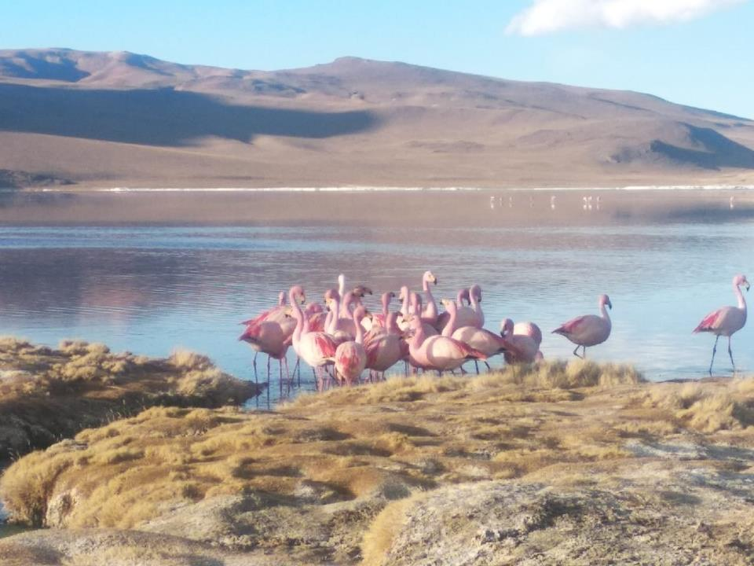

Slide 13
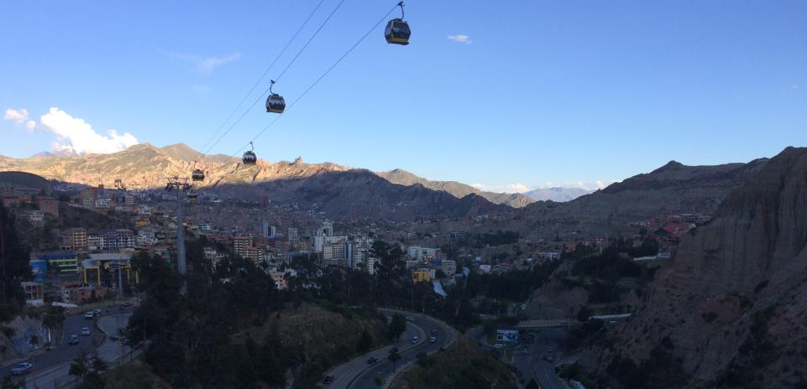
La Paz

Slide 14
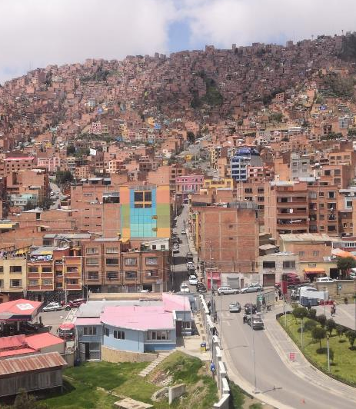

Slide 15
El Alto

Slide 16
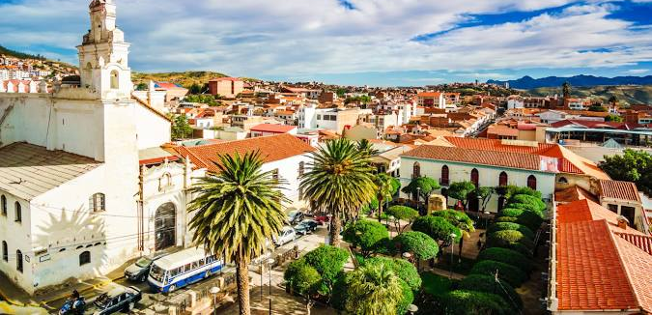
Sucre

Slide 17
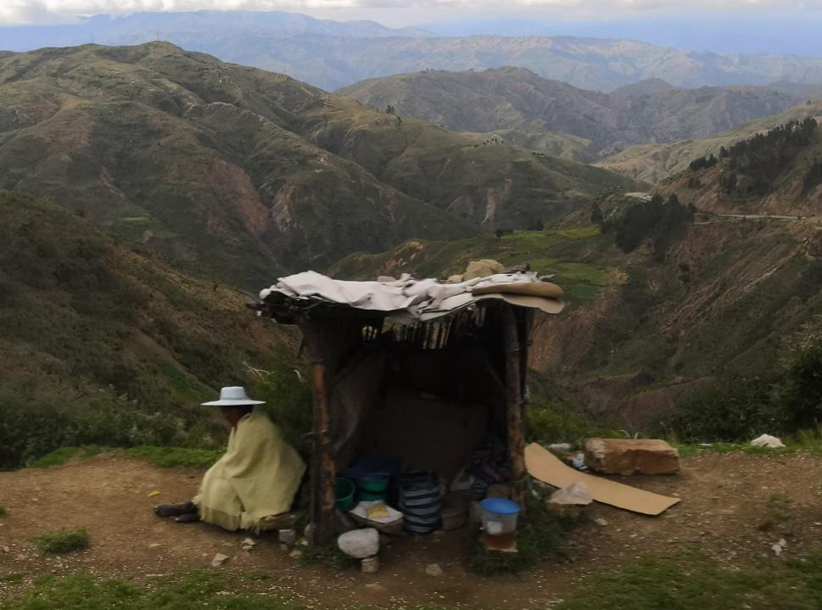

Slide 18
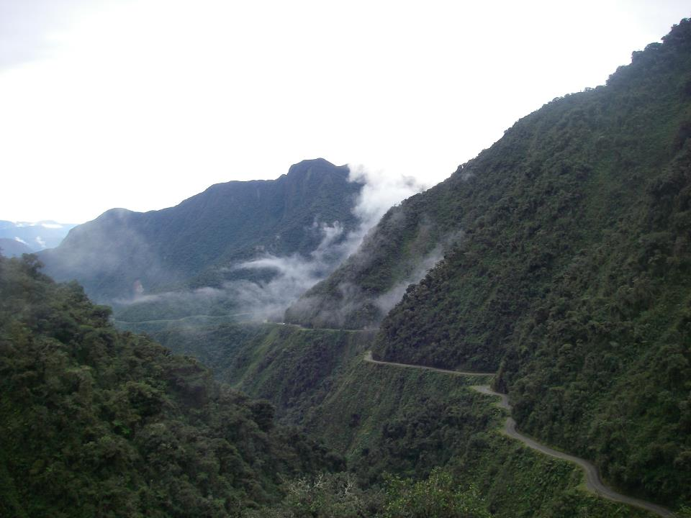
Auf „der gefährlichsten Straße der Welt“ -
der Death Road

Slide 19
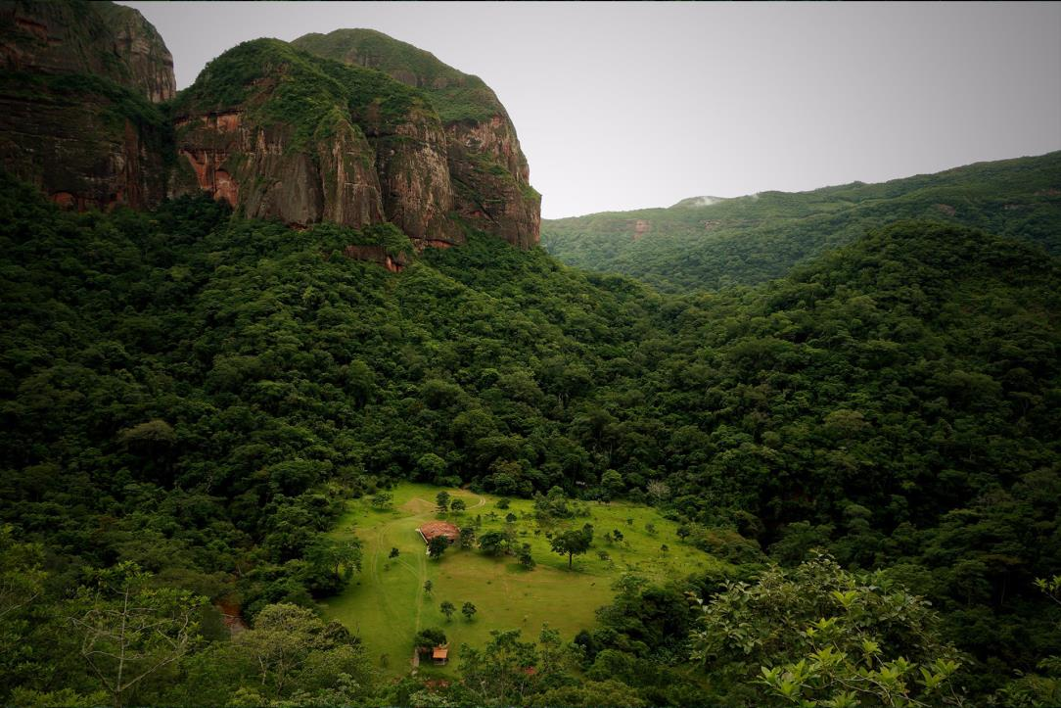

Slide 20
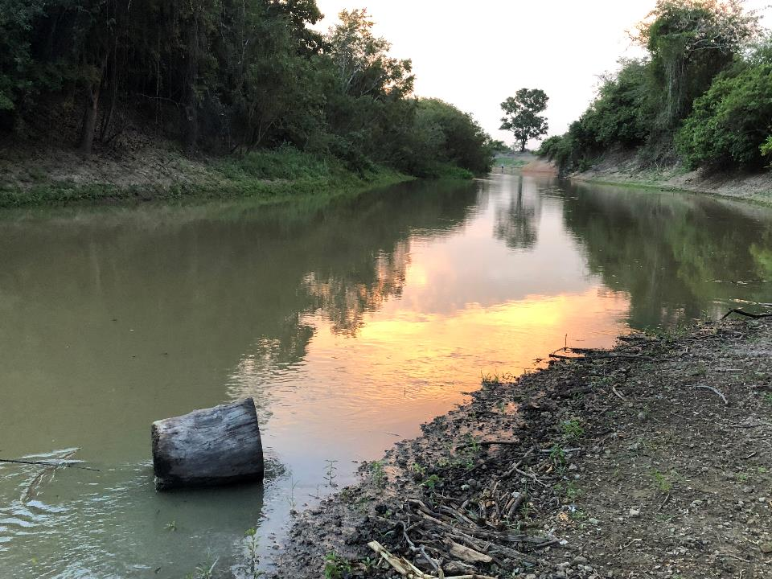
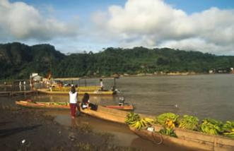
Problemen in Bolivien
Politisch-soziale Konflikte
Bildungssystem erreicht ländliche Gebiete nicht
Immigration in Städte mit Hoffnung auf Arbeit
Tausende von Straßenkindern
Notes:
> 50% der Bevölkerung in Armut

Slide 21
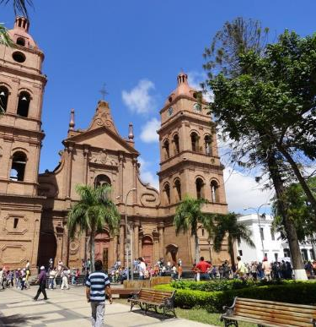
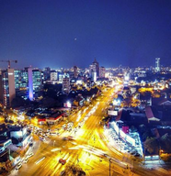
Santa Cruz de la Sierra

Slide 22
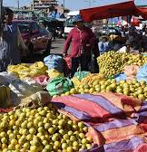
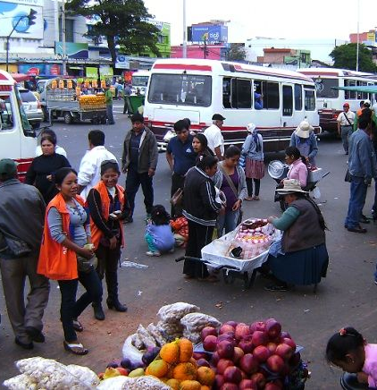
Santa Cruz
Notes:
> 50% der Bevölkerung in Armut

Slide 23
Bevölkerung
36 ethnische Gruppen: Quechuas, Aymaras, Mestizos, Weiße, Afrobolivianer, etc.
70 % leben in grösseren Städten
4.200.000 jünger als 19 Jahre

Slide 24
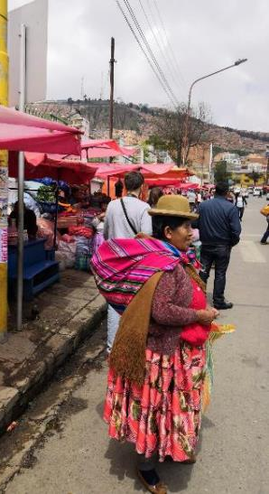
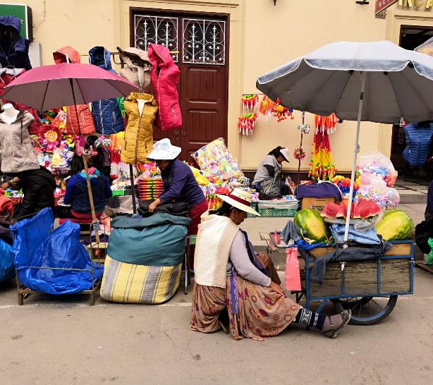

Slide 25
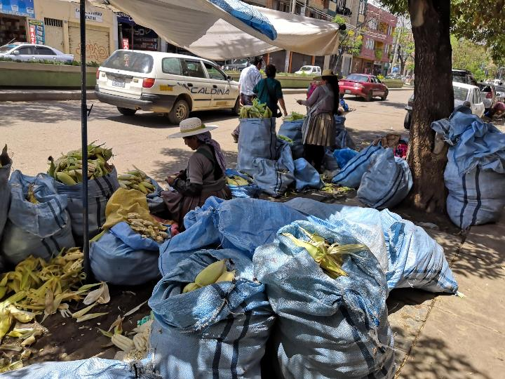
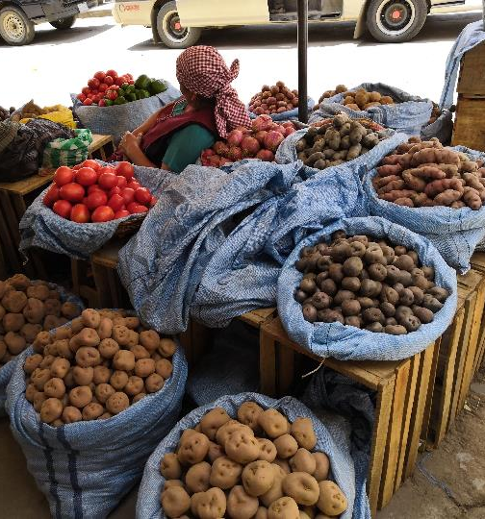

Slide 26
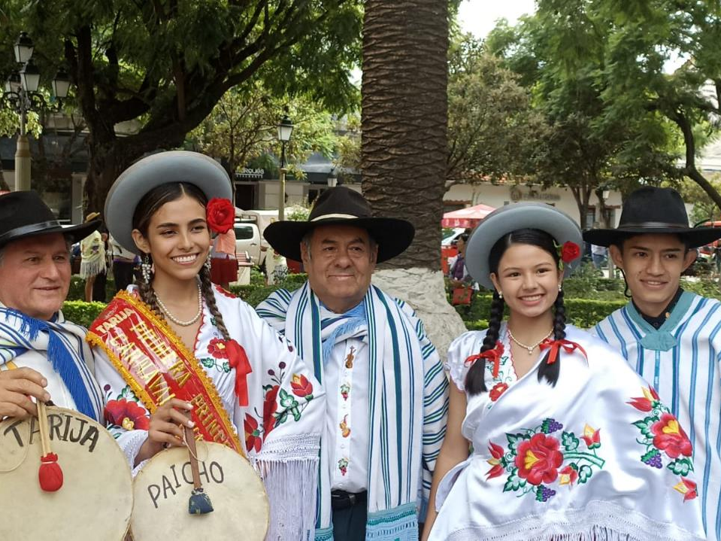

Slide 27
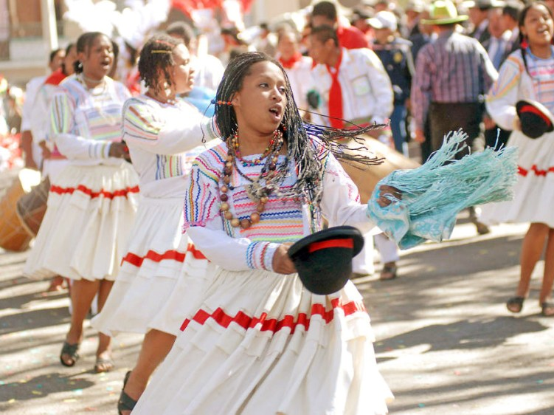

Slide 28
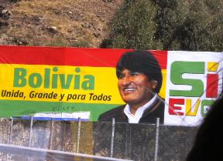
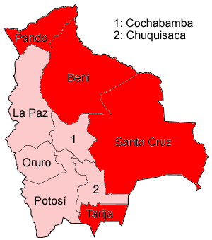
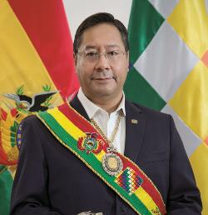
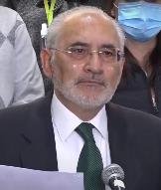
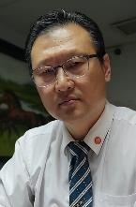
Politik

Slide 29
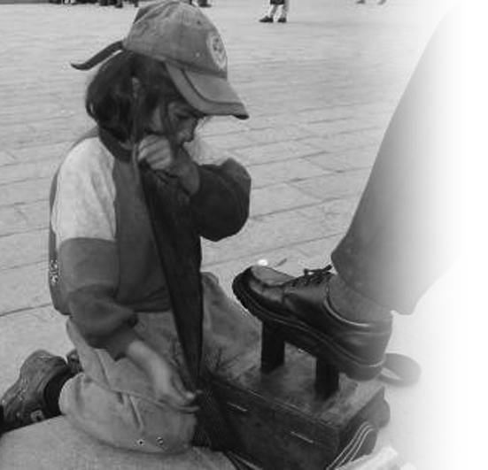
Kinder auf der Straße
Notes:
Kinderarbeit thematisieren: Was denkt ihr dazu?
Darauf eingehen, dass die Arbeit einerseits viele Kinder an einer guten Schulbildung hindert, andererseits viele Familien ohne das Gehalt ihrer Kinder nicht überleben könnten
Kinderarbeit ab 10 Jahren erlaubt

Slide 30
Die Gründe
Migration in Städte mit Hoffnung auf Arbeit
Bildungssystem erreicht ländliche Gebiete nicht
Sehr schwaches Sozialsystem
Teufelskreis der Armut (Alkohol, Gewalt, …)
Notes:
> 50% der Bevölkerung in Armut

Slide 31
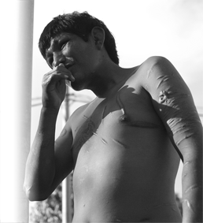
Gewalt
psychisch
physisch
sexualisiert
Notes:
Anna

Slide 32
Kälte
Notes:
Kommentar Anna: Super Überleitung zu ALALAY -> Bedeutung von ALALAY "Mir ist kalt"

Slide 33
Drogen

Slide 34
Notes:
„Mir ist kalt“ in Aymara
„Hilfe zur Selbsthilfe“

Slide 35
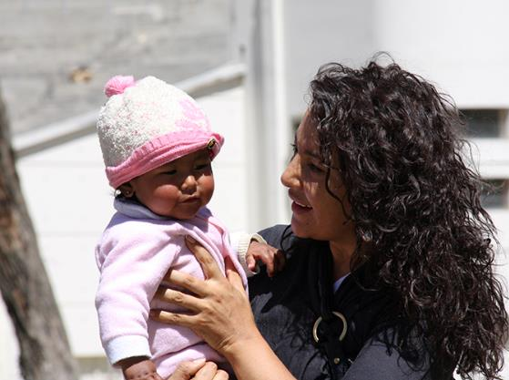
Geschichte – ALALAY Bolivien
Claudia Gonzales beginnt ihre Arbeit
mit den Kindern auf der Straße im Jahr 1990,
im Alter von 18 Jahren
Notes:
Knüpfte erste Kontakte mit Straßenkindern indem sie ihnen Essen und Aktivitäten anbot

Slide 36
Notes:
Knüpfte erste Kontakte mit Straßenkindern indem sie ihnen Essen und Aktivitäten anbot

Slide 37
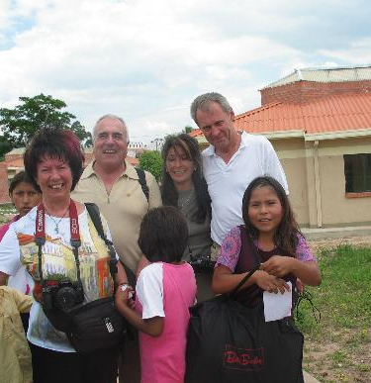
Geschichte ALALAY Österreich
1995 ALALAY Österreich
Walter Witzany
Und
Cecilia Baldivieso de Witzany
Notes:
Knüpfte erste Kontakte mit Straßenkindern indem sie ihnen Essen und Aktivitäten anbot

Slide 38
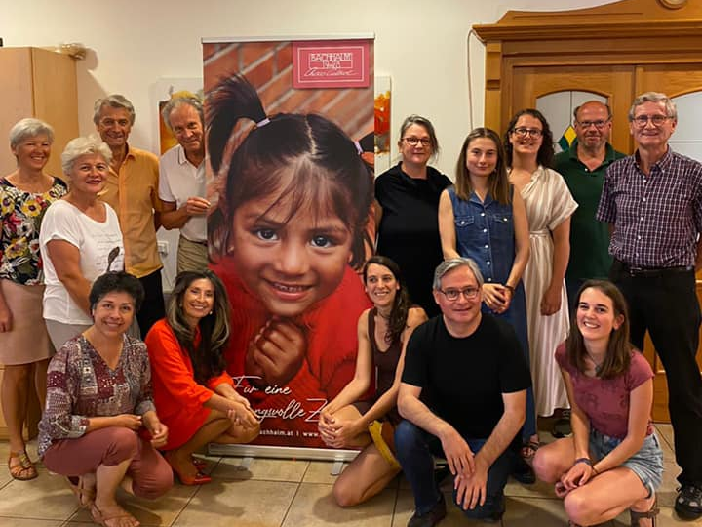
Team ALALAY Austria
Notes:
Knüpfte erste Kontakte mit Straßenkindern indem sie ihnen Essen und Aktivitäten anbot

Slide 39
Österreich und Bolivien
Eine gemeinsame Vision
für die Rechte der Kinder auf den Straßen Boliviens und weltweit
Notes:
Knüpfte erste Kontakte mit Straßenkindern indem sie ihnen Essen und Aktivitäten anbot

Slide 40
Eine Geschichte, wie im Märchen, NOEMI
Notes:
Knüpfte erste Kontakte mit Straßenkindern indem sie ihnen Essen und Aktivitäten anbot

Slide 41
Wie es dazu kommt…
Einsatz in La Paz und Santa Cruz, sowie landesweit
Präventionsarbeit
Sozialpädagogische Fußballschulen
Arbeit mit Familien
Notes:
Walter

Slide 42
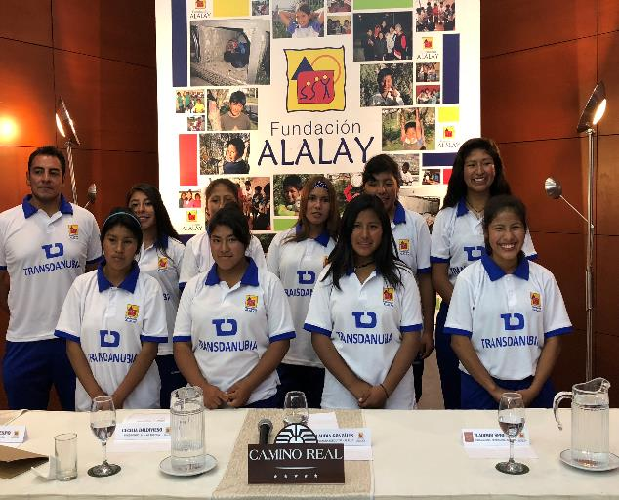
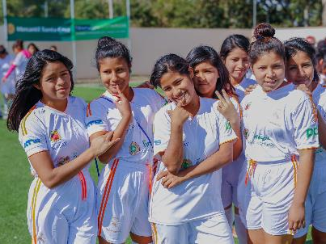
Escuelas Sociodeportivas Real Madrid

Slide 43
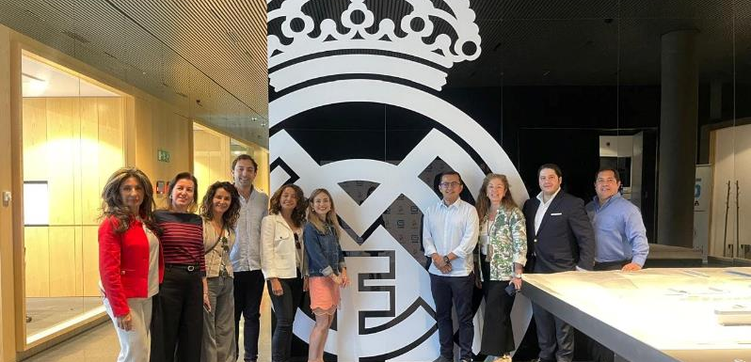
Escuelas Sociodeportivas Real Madrid

Slide 44
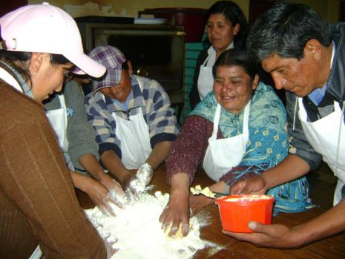
Prävention
RECHT AUF FAMILIE
WorkShops
Gruppen Theraphie
Familieneinkommen

Slide 45
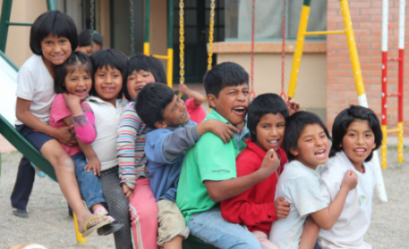
Wie es dazu kommt…
Einsatz in La Paz und Santa Cruz, sowie landesweit
Präventionsarbeit
Streetwork
Kinderdörfer
Partizipative Anwaltschaft
Notes:
ANNA

Slide 46
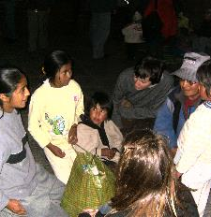
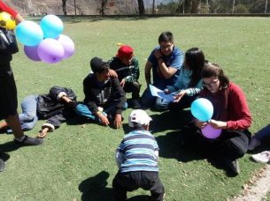
Streetwork

Slide 47
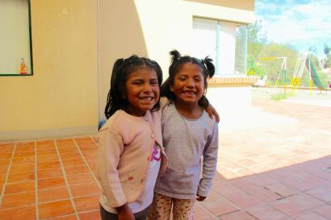
4 – Etappen - Konzept
„Trabajo de calle“ – Streetwork
Erstaufnahme
Leben in der Aldea
Selbstständigkeit
Notes:
Freiheiten werden an Verantwortungsgefühl und Selbstständigkeit der Kinder angepasst
Konzept wichtig, da auch der Straße „keine Regeln“ oder ganz andere herrschen

Slide 48
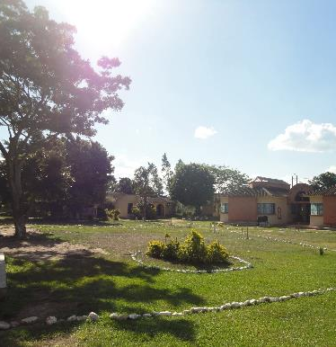
ALALAY Kinderdörfer

Slide 49
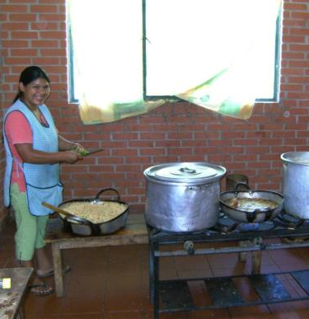
Ausreichend zu Essen

Slide 50
Psychichsche und physische Gesundheit

Slide 51
Für sich selbst und andere sorgen

Slide 52
(Aus-) Bildung

Slide 53
(Aus-) Bildung
Notes:
Anna

Slide 54
Einfach wieder Kind sein

Slide 55
Partizipative Anwaltschaft

Slide 56
Schulprojekte Österreich

Slide 57
Padrinos Patenschaft

Slide 58
Weitere Aktivitäten in Österreich
Notes:
Knüpfte erste Kontakte mit Straßenkindern indem sie ihnen Essen und Aktivitäten anbot

Slide 59
Rechenschaft
Die finanzielle Kontrolle des Vereins erfolgt durch den Wirtschaftstreuhänder
Mag. Rudolf Fischereder aus Scharstein.
Seit August 2014 ist die Spendenabsetzbarkeit möglich

Slide 60
¡Muchas gracias!
ROTARY CLUB TRAUN

